Slide 1




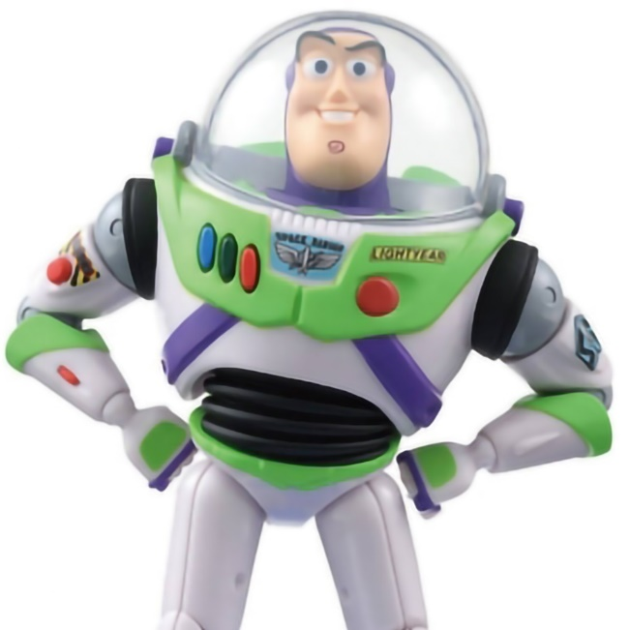

Cordées de la réussite
VERS L’INFINI ET Au-Delà

Slide 2
En quoi ça consiste ?
Aide au choix d’orientation
Aide au développement personnel

Slide 3
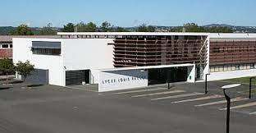
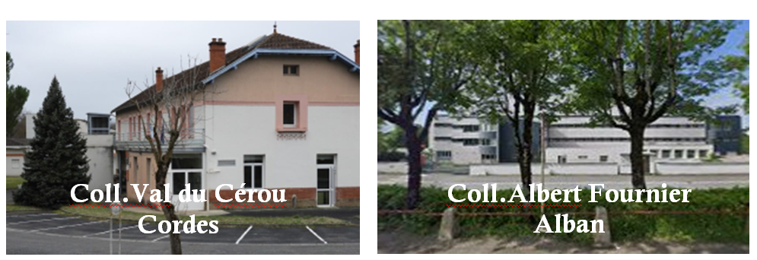
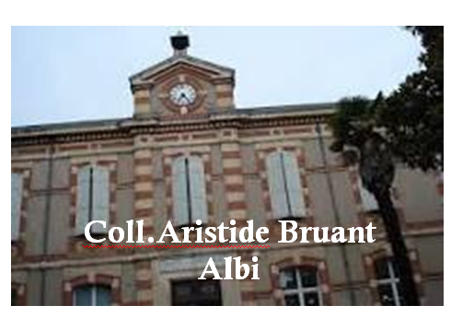
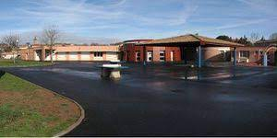
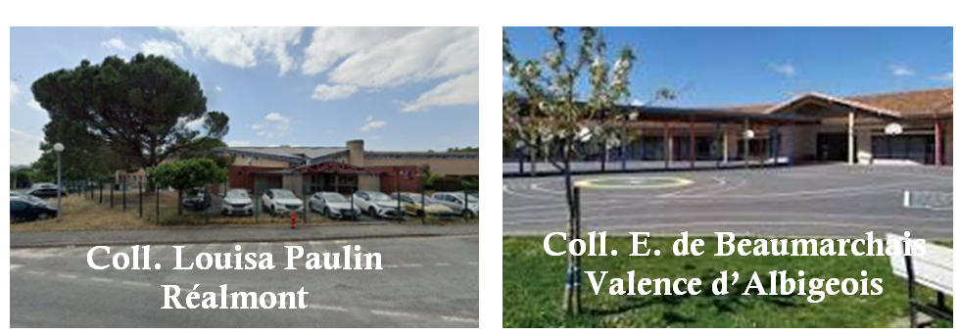
Qui est concerné ?
5 collèges

Slide 4
Connaissez-vous
le lycée rascol ?

Slide 5
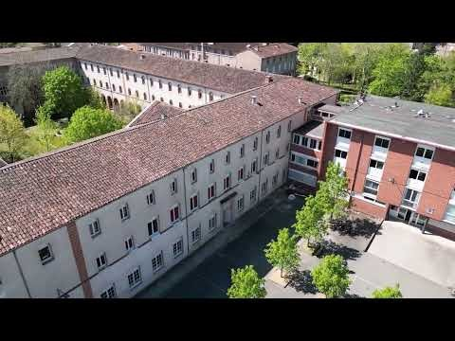
Une vaste étendue
Vues drone rascol avril 2023

Slide 6
De nombreuses formations
De la 3ème prépa
Du BAC – 3
BAC professionnels, généraux et technologiques
Au BAC + 3
BTS industriels et tertiaires
Prépas techniques
Licences professionnelles

Slide 7
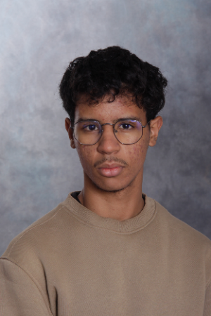
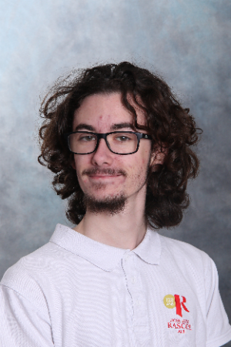
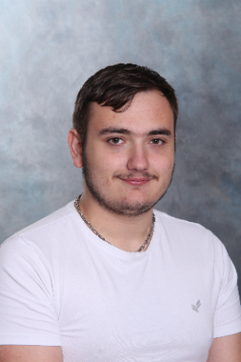
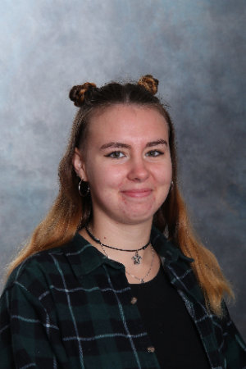
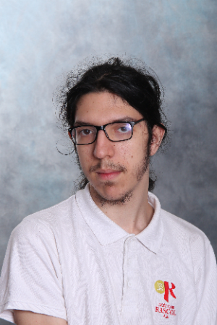
Les tuteurs
AIT ALI
Yassir
BOURREL ESTEVE
Louis
CHRISTOPHE
Axel
DAMMERS UNANUA
Alaia
RUIZ GARCIA LOPEZ
Lucas

Slide 8
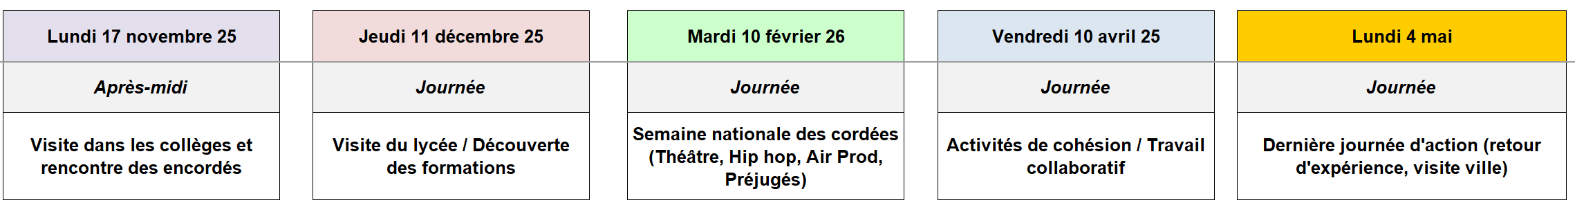
5 journées d’Actions

Slide 9

Chaque action donne lieu à
un retour d’expérience
→ Livre d’or à compléter à chaque action
→ Un compte rendu final

